Slide 1
面向对象程序设计(Java)
汤 蓉
Fall, 2017
计算机学院
成都信息工程大学

Slide 2
第5章 继承与接口

Slide 3
导读
主要内容
子类与父类
子类的继承性
子类对象的构造过程
成员变量的隐藏和方法重写
super关键字
final关键字
对象的上转型对象
继承与多态
abstract类与abstract方法
接口

Slide 4
§5.1 子类与父类
利用继承，可以先编写一个共有属性的一般类，根据该一般类再编写具有特殊属性的新类，新类继承一般类的状态和行为，并根据需要增加它自己的新的状态和行为。
由继承而得到的类称为子类，被继承的类称为父类(超类）。
Java支持单继承，即：一个子类只能有一个父类。

Slide 5
继承
父类(超类）
Book
特殊属性
Dictionary
Novel
子类
Mystery
Romance

Slide 6
§5.1 子类与父类
声明一个类的子类的格式如下：
class 子类名 extends 父类名 {
…
}
表示继承的关键词

Slide 7
class SuperClass {
int a;
void methodA {
// ...
}
}
class SubClass extends SuperClass {
int b;
void methodB {
// ...
}
}

Slide 8
§5.2 子类的继承性
所谓子类继承父类的成员变量作为自己的一个成员变量，就好象它们是在子类中直接声明一样，可以被子类中自己定义的任何实例方法操作。
所谓子类继承父类的方法作为子类中的一个方法，就象它们是在子类中直接定义了一样，可以被子类中自己定义的任何实例方法调用。

Slide 9
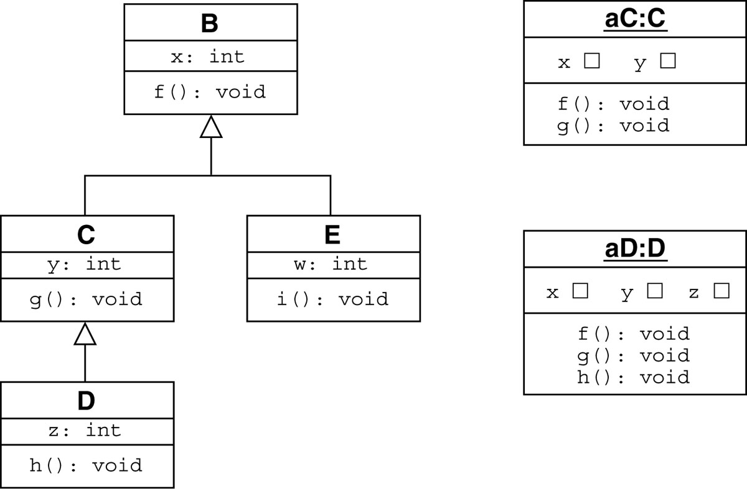

Slide 10
class Animal{
public float weight;
public void eat(){…}
}
Cat mycat=new Cat();
mycat.weight=5.5;
mycat.heartRate=80;
mycat.longHair=true;
mycat.eat() ;
mycat.breath() ;
mycat.purr() ;
class Mammal extends Animal{
public int heartRate;
public void breath(){…}
}
class Cat extends Mammal{
boolean longHair;
public void purr(){…}//猫发声
}

Slide 11
§5.2.1 子类和父类在同一包中的继承性
如果子类和父类在同一个包中，则：
子类自然地继承了其父类中不是private的成员变量作为自己的成员变量；
也自然地继承了父类中不是private的方法作为自己的方法；
继承的成员变量或方法的访问权限保持不变。
阅读并讨论例5-1。

Slide 12
public class Book {
protected int pages = 1500;
public void message() {
System.out.println(“Number of pages: ” + pages);
}
}
public class Dictionary extends Book {
private int definitions = 52500;
public void defMessage() {
System.out.println(“Number of definitions” + definitions);
System.out.println(“Definitions per page: ”+(definitions/pages));
}
}

Slide 13
课堂练习
编写一个应用程序测试Book和Dictionary类，创建一个Dictionary类的对象，调用defMessage() 和message() 方法。
What is the output?

Slide 14
class Test {
public static void main(String[] args) {
Dictionary dic = new Dictionary();
dic.message();
dic.defMessage();
}
}
输出：
Number of pages: 1500
Number of definitions: 52500
Definitions per page: 35

Slide 15
§5.2.2 子类和父类不在同一包中的继承性
如果子类和父类不在同一个包中，则：
子类继承父类的protected、public成员变量做为子类的成员变量，
继承父类的protected、public方法为子类的方法，
继承的成员或方法的访问权限保持不变。

Slide 16
§5.3 子类对象的构造过程
父类的构造函数不被子类继承;
用子类创建对象时，子类对象的成员初始化之前必须完成父类或祖先类对象的成员的初始化。
用子类的构造方法创建子类对象时，如果子类的构造方法没有明显地指定调用父类的哪个构造方法，则在执行子类的构造方法之前会自动执行父类的无参构造函数。
此时，如果继承的父类没有无参数构造函数，否则不能通过编译。

Slide 17
找出错误
//修改
class A{
int a, b;
A( ) { }
A(int c, int d){
a=c;
b=d;
}
}
class A{ //错误
int a, b;
A(int c, int d){
a=c;
b=d;
}
}
class B extends A{
int c;
B(int i){
c=i;
}
}

Slide 18
§5.3 子类对象的构造过程
用子类创建对象时，不仅子类中声明的成员变量被分配了内存，而且父类的成员变量也都分配了内存空间，但只将其中一部分（子类继承的那部分）作为分配给子类对象的变量。

Slide 19
例5-2
public class A {
private int x;
public void setX(int x) {
this.x=x;
}
public int getX() {
return x;
}
}
A.java
public class B extends A {
double y=12;
public void setY(int y) {
//this.y=y+x; 非法，子类没有继承x
}
public double getY() {
return y;
}
}
B.java

Slide 20
Example5_2.java
public class Example5_2 {
public static void main(String args[]) {
B b=new B();
b.setX(888);
System.out.println("子类对象未继承的x的值是:"+b.getX());
b.y=12.678;
System.out.println("子类对象的实例变量y的值是:"+b.getY());
}
}

Slide 21
§5.4 成员变量的隐藏和方法重写
§5.4.1 成员变量的隐藏
对于子类可以从父类继承的成员变量，只要子类中声明的成员变量和父类中的成员变量同名时，子类就隐藏了继承的成员变量。
当子类自己声明定义的方法操作与父类同名的成员变量，是指子类重新声明定义的这个成员变量。

Slide 22
例5-3
class People {
public double x;
public void setX(double x) {
this.x=x;
}
public double getDoubleX() {
return x;
}
}
People.java
class Student extends People {
int x;
public int getX() {
return x;
}
}
Student.java

Slide 23
Example5_3.java
public class Example5_3 {
public static void main(String args[]) {
Student stu=new Student();
stu.x=98; //？
System.out.println("对象stu的x的值是:"+stu.getX());
stu.x=98.98; //错误，为什么？
stu.setX(98.98); //？
double m = stu.getDoubleX();
System.out.println("对象stu隐藏的x的值是:"+m);
}

Slide 24
§5.4.2 方法重写（Override）
1．重写的语法规则
如果子类可以继承父类或祖先类的某个实例方法，那么子类就有权利重写这个方法。
方法重写：
子类中定义的一个方法，这个方法的名字、参数个数、参数的类型和父类的方法完全相同；
对于重写方法的返回数据类型：
基本数据类型：返回类型必须与父类或祖先类相同；
引用数据类型：重写方法的返回数据类型和父类的方法的类型一致，或者是父类的方法的类型的子类型。

Slide 25
§5.4.2 方法重写（Override）
2．重写的目的
子类通过方法的重写可以隐藏继承的方法；
子类通过方法的重写可以把父类的状态和行为改变为自身的状态和行为。
例5-4
例5-5

Slide 26
例5-4
class A {
double f(float x,float y) {
return x+y;
}
public int g(int x,int y) {
return x+y;
}
}
A.java
class B extends A {
double f(float x,float y) {
return x*y;
}
/* float f(float x,float y) {
return x*y;
} */
}
B.java
语法错误：The return type is incompatible with A.f(float, float)

Slide 27
Example5_4.java
public class Example5_4 {
public static void main(String args[]) {
B b = new B();
double result = b.f(5,6); //b调用重写的方法
System.out.println("调用重写方法得到的结果:"+result);
int m = b.g(3, 5); //b调用继承的方法
System.out.println("调用继承方法得到的结果:"+m);
}
}
调用重写方法得到的结果:30.0
调用继承方法得到的结果:8
输出：

Slide 28
例5-5
//CreatPeople.java
class CreatPeople {
public People creatPeople() { //方法的类型是People类
People p=new People();
return p;
}
}
//CreatChinese.java
class CreatChinese extends CreatPeople {
public Chinese creatPeople() {
Chinese chinese=new Chinese();
return chinese;
}
}
重写方法的类型是People类的子类：Chinese

Slide 29
§5.4.2 方法重写（Override）
重写的方法可以保持和父类的方法相同的可访问范围，也可以修改访问控制修饰符增大可访问范围，但是不能减小可访问范围。
package → protected → public

Slide 30
class SuperShow{
public String str=“SuperStr”;
public void show(){
System.out.println(“Super.show: ”+str);
}
}
class ExtendShow extends SuperShow{
public String str=“ExtendStr”;
public void show(){
System.out.println(“Extend.show: ”+str);
}
}
隐藏父类成员变量
重写方法

Slide 31
class ShowTest{
public static void main(String[] args){
ExtendShow ext=new ExtendShow();
ext.show(); //父类方法被覆盖
System.out.println(“ext.str= ”+ext.str); //父类域被隐藏
}
}
运行结果 ：
Extend.show= ExtendStr
sup.str= SuperStr
ext.str= ExtendStr

Slide 32
§5.5 super关键字
子类可以隐藏从父类继承的成员变量和方法；
如果在子类中想使用被子类隐藏的成员变量或方法，就可以使用关键字super。

Slide 33
§5.5.1 使用super调用父类的构造方法
子类不继承父类的构造方法。
因此，子类如果想使用父类的构造方法，必须在子类的构造方法中使用 super来调用父类的构造函数；
super必须是子类构造方法中的第一条语句。
例5-6

Slide 34
public class Book {
protected int pages;
Book(int numPages) {
pages = numPages;
}
}
使用this或super调用构造函数均必须出现在第一行上。
所以，只能调用一个构造函数。默认的、父类的或者本类的其它构造函数，只能选一个。
public class Dictionary extends Book {
private int definitions;
Dictionary(int numPages, int numDefinitions){
super(numPages); //必须在第一行
this.definitions = numDefinitions;
}
}

Slide 35
UniverStudent.java
public class UniverStudent extends Student {
boolean isMarriage; //子类新增的“婚否” 属性
UniverStudent(int number,String name,boolean b) {
super(number, name); //作用？
isMarriage = b; //教材中缺这行语句，补上。
}
public boolean getIsMarriage(){
return isMarriage;
}
}

Slide 36
Example5_6.java
public class Example5_6 {
public static void main(String args[]) {
UniverStudent zhang=new UniverStudent(20111,"张三",false);
int number=zhang.getNumber();
String name=zhang.getName();
boolean marriage=zhang.getIsMarriage();
System.out.println(name+"的学号是:"+number);
if(marriage==true)
System.out.println(name+"已婚");
else
System.out.println(name+"未婚");
}
}

Slide 37
总结：构造函数的调用机制
Java规定，在执行构造函数之前必须先执行父类的构造函数，直到这个类是java.lang.Object类的构造函数。而构造函数的入口是子类构造函数，因此任何构造函数第一句必须是执行父类构造函数：
如果没有添加super关键字，那么编译器会默认地为该构造函数第一句添加一个super()语句。
如果有super关键字显示的调用父类构造函数，就是用指定的那个父类构造函数，否则默认的使用无参数构造函数。
也有一种情况例外，就是存在this关键字，调用本类其它构造函数，但是按照递归调用，最终还是会调用父类构造函数。
如果继承的父类没有无参数构造函数，那么这个类的构造函数第一句必须显示的调用super关键字来调用父类对应的有参数构造函数，否则不能通过编译。

Slide 38
class A{
int a,b;
A( ) { }
A(int c, int d){
a=c;
b=d;
}
}
class B extends A{
int c;
B(int i){
c=i;
}
B(int i, int j, int k){
this(i); //？
c=k;
}
}
存在this关键字，调用本类其它构造函数，但是按照递归调用，最终还是会调用父类构造函数super(…)。

Slide 39
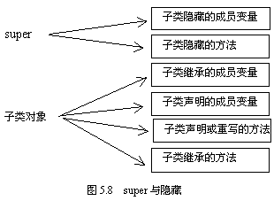
§5.5.2 使用super操作被隐藏的成员变量和方法
在子类中想使用被子类隐藏的成员变量或方法就可以使用关键字super。
比如：super.x、super.play()就是访问和调用被子类隐藏的成员变量x和方法play()。

Slide 40
例5-7
//Average.java
public class Average extends Sum {
double n; //隐藏父类变量n
public double f() {
double c;
super.n= (int)n; //?
c = super.f();
return c+n;
}
public double g() {
double c;
c = super.f();
return c-n;
}
}
//Sum.java
public class Sum {
int n;
public double f() {
double sum=0;
for(int i=1;i<=n;i++){
sum=sum+i;
}
return sum;
}
}

Slide 41
§5.6 final关键字
final关键字可以修饰类、成员变量和方法中的局部变量。

Slide 42
§5.6.1 final类
可以使用final将类声明为final类。
final类不能被继承，即不能有子类。如：
final class A {
…
}

Slide 43
§5.6.3 常量
如果成员变量或局部变量被修饰为final的，就是常量。
final变量一般用于声明那些类或对象的不可变的属性；
final变量在声明时必须赋初值；
被声明为final的域只能被初始化一次，即不能再次被赋值；

Slide 44
§5.6.2 final方法
如果用final修饰父类中的一个方法，那么这个方法不允许子类重写。

Slide 45
例5-8：
class A {
//final double PI; 非法，因为没有给常量指定值
final double PI=3.1415926; // PI是常量，声明时必须赋初值
public double getArea(final double r) {
// r=89; 非法，因为不允许再改变r的值
return PI * r * r;
}
public final void speak() { //不能被子类继承
System.out.println("您好，How's everything here ?");
}
}

Slide 46
§5.7 对象的上转型对象
假设，A类是B类的父类。
当用子类创建一个对象，并把这个对象的引用放到父类的对象中时，称对象a是对象b的上转型对象。比如：
父类对象a引用了子类对象b指向的内存空间。
A a;
B b=new B();
a=b; //上转型对象
A a;
a=new B(); //上转型对象

Slide 47
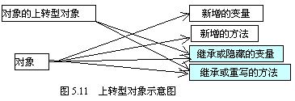
§5.7 对象的上转型对象
父类对象的上转型对象的实体是子类负责创建的，但上转型对象会失去原子类对象的一些属性和功能。
父类
子类

Slide 48
上转型对象的特点
上转型对象不能操作子类新增的成员变量和方法
上转型对象可以操作子类继承或重写的变量和方法
如果子类重写了父类的某个方法，对象上转型对象调用时一定是调用这个重写的方法。
继承或被隐藏的变量
对象的上转型对象
继承或重写的方法
子类对象
对象上转时丢失
新增的变量和方法

Slide 49
注意：
父类创建的对象和子类对象的上转型对象不是一个含义。
可以将对象的上转型对象再强制转换到一个子类对象，这时该子类对象又具备该子类所有的属性和功能。
不可以将父类创建的对象的引用直接赋值给子类声明的对象。

Slide 50
例5-9：
public class Anthropoid {
double m=12.58; //被子类隐藏的变量
void crySpeak(String s) {
System.out.println(s);
}
}
public class People extends Anthropoid {
char m=‘A’; //子类变量
int n=60; //新增变量
void computer(int a,int b) { //新增方法
int c=a+b;
System.out.println(a+"加"+b+"等于"+c);
}
void crySpeak(String s) { //重写方法
System.out.println(m+"*"+s+"*"+m);
}
}

Slide 51
例5-9：
public class Example5_9 {
public static void main(String args[]) {
People people=new People();
Anthropoid monkey=people; //monkey是people对象的上转型对象。
//monkey.n=100; //非法,因为n是子类新增的成员变量
//monkey.computer(12,19); //非法,因为computer()是子类新增的方法
System.out.println(monkey.m) ; //操作被隐藏的父类的m
monkey.crySpeak("I love this game"); //调用子类重写的crySpeak方法
//把上转型对象强制转化为子类的对象后
People zhang=(People)monkey; //zhang是子类的对象
zhang.m='T';
zhang.computer(55, 33);
System.out.println(zhang.m) ;
}
}
输出：
12.58
A*I love this game*A
55加33等于88
T

Slide 52
§5.8 继承与多态
多态性就是指父类的某个方法被其子类重写时，可以各自产生自己的功能行为。
当一个类有很多子类的时候，如果这些子类都重写了父类某个方法，那么，上转型对象在调用该方法时，可能具有多种不同形态。
例5-10(课后运行)。

Slide 53
§5.9 abstract类和abstract方法
用关键字abstract修饰的类称为abstract类（抽象类）。如：
abstract class A {
…
}
用关键字abstract修饰的方法称为abstract方法（抽象方法），例如：
abstract int min(int x,int y);

Slide 54
§5.9.1 abstract类的特点
1．abstract类中可以有abstract方法
abstract类可以有abstract方法(抽象方法)，也可以有非abstract方法。
2．abstract类不能用new运算创建对象
对于abstract类，不能使用new运算符创建该类的对象。
例5-11，例5-12

Slide 55
抽象(abstract)类
abstract class ClassName
{
//域
…
abstract dataType MethodName1(); //抽象方法
…
…
dataType Method2() {
// method body
}
}
已实现的方法，即：非抽象方法

Slide 56
抽象(abstract)类
修改为
public class AAnimal //错误
{
public String name;
public int age;
public void print() {
System.out.println("名字:"+name);
System.out.println("大小:"+age);
}
public abstract void run();
public abstract void cry();
}
public abstract class AAnimal
类体定义了抽象方法的类必须是抽象类。

Slide 57
例:
//Animal.java
public abstract class Animal {
public String name;
public int age;
public Animal(String name, int age){
this.name = name;
this.age = age;
}
public void print() {
System.out.println("名字:"+name);
System.out.println("年龄:"+age+"岁");
}
public abstract void run();
public abstract void cry();
}
构造方法不能用于创建对象，其作用是初始化抽象类的成员变量。
抽象方法

Slide 58
class Dog extends Animal {
String type;
public Dog(String name, int age) {
super(name, age); //调用父类构造方法，对父类变量初始化
type="宠物狗";
}
public void run(){ }
public void cry() {
System.out.println ("汪汪叫");
}
}
class Test {
public static void main(String[]args) {
Dog a =new Dog("欢欢",2);
a.print();
a.cry();
System.out.println ("一只"+a.type);
}
}
输出：
名字:欢欢
年龄:2岁
汪汪叫
一只宠物狗

Slide 59
§5.9.2 abstract类与多态
abstract类只关心操作，但不关心这些操作具体实现的细节，可以使程序的设计者把主要精力放在程序的设计上，而不必拘泥于细节的实现上。
使用多态进行程序设计的核心技术之一是使用上转型对象，即：将abstract类声明对象作为其子类的上转型对象，那么这个上转型对象就可以调用子类重写的方法。
阅读并讨论例例5-13。

Slide 60
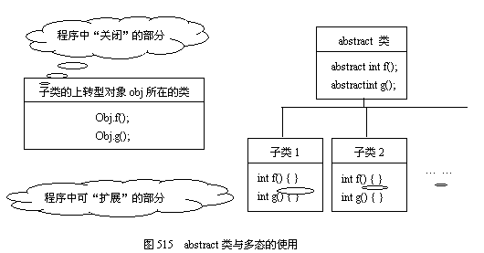
§5.9.2 abstract类与多态

Slide 61
§5.10 接口
为了克服Java单继承的缺点，Java使用接口。
一个类可以实现多个接口，这样使得类能够实现多继承。
使用关键字interface来定义一个接口。接口的定义和类的定义很相似，分为：接口的声明和接口体。

Slide 62
§5.10.1 接口的声明与使用
1．接口声明
接口通过使用关键字interface来声明，格式：
<修饰符> interface <接口名>{
…接口成员声明…
}
2．接口体
常量(public static final)
抽象方法(public abstract)
注意：接口成员都是public的，但允许省略public、final、abstract修饰符。

Slide 63
//格式: InterfaceName.java
interface InterfaceName {
//常量(final variable)
//抽象方法
}
Printable.java
//接口示例：Printable.java
interface Printable {
final int MAX=100;
void add();
float sum(float x,float y);
}
静态常量
抽象方法

Slide 64
§5.10.1 接口的声明与使用
3．接口的使用
一个类通过使用关键字implements声明自己实现一个或多个接口。
实现多个接口时，接口之间用逗号隔开。
class A implements Printable, Addable {
…
}
4．通过import语句引入包中的接口
import java.io.*;

Slide 65
通常，一个类只能继承一个父类，但能够实现多个接口；
这可以理解为Java支持的多继承。
class ClassName extends SuperClass implements InterfaceName […, InterfaceName2, …]
{
// Body of Class
}

Slide 66
interface Speaker {
public void speak( ) ;
}
Speaker.java
class Politician implements Speaker {
public void speak() {
System.out.println(“Talk politics”);
}
}
Politician.java
class Lecturer implements Speaker {
public void speak() {
System.out.println(“Talks Object Oriented Design and Programming!”);
}
}
Lecturer.java

Slide 67
§5.10.1 接口的声明与使用
一个类实现多个接口时，类必须提供接口中所有方法的实现，如果有方法在类中没有实现，则类必须声明为抽象类。
在类中实现接口的方法时，方法的名字、返回类型、参数个数及类型必须与接口中的完全一致。
抽象类实现一个接口时可以暂时不实现接口中的抽象方法。

Slide 68
class CA implements IB{
public void ma(){ … }
public void mb(){ … }
public void mc(){ … }
}
interface IA{
void ma();
void mb();
}
interface IB extends IA{
void mb();
void mc();
}
abstract class CB implement IB{
public void ma(){ … }
public void mc(){ … }
}

Slide 69
接口的继承
接口支持多继承，可以在关键字extends后面跟多个接口的列表，中间用逗号隔开，如：
public interface SerializableRunnable
extends java.io.Serializable, Runnable
{ …… }
子接口继承父接口中所有的常量和方法。

Slide 70
接口继承 — Example
interface J {
int j = 200;
int j1();
}
class I implements L {
public int j1() {
return 4;
}
public double k1() {
return 6.8;
}
public boolean l1() {
return true;
}
}
interface K {
double k1();
}
interface L extends J, K {
boolean l1();
}

Slide 71
class InterfaceInheritance {
public static void main(String args[ ]) {
I i = new I();
System.out.println(i.j);
System.out.println(i.j1());
System.out.println(i.k1());
System.out.println(i.l1());
}
}
Result :
200
4
6.8
true

Slide 72
§5.10.2 理解接口
使用接口，可以实现很多不同类具有相同的功能。
不同的类可以实现相同的接口。
同一个类也可以实现多个接口。
接口只关心操作，并不关心操作的具体实现。
接口的思想：在于它可以增加很多类都需要具有的功能，而且实现相同的接口不一定有继承关系。
当一个类不希望通过继承使自己具有某个方法的时候，可以考虑实现接口，而不是把自己声明为某个类的子类。
例5-15(课后练习)

Slide 73
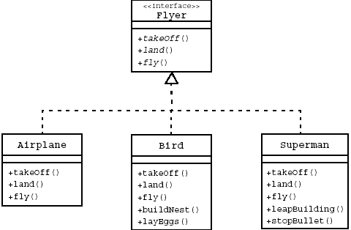
例如：很多实体都具有飞行的能力，可以定义一个Flyer接口，它支持三种操作：takeoff( ) 、land( )、fly( )。
类Airplane、Bird、Superman都可以实现Flyer接口。
实现Flyer接口

Slide 74
§5.10.3 接口回调
接口回调：
可以把实现某一接口的类创建的对象的引用赋给该接口声明的接口变量中，那么，该接口变量就可以调用被类重写的接口方法。
实际上，当接口变量调用被类重写的接口方法时，就是通知相应的对象调用这个方法。
例5-16

Slide 75
§5.10.3 接口回调
引用数据类型
class(类) types
interface (接口) types
array(数组) types
某个interface (接口) 的引用数据，由实现该接口的类的对象通过对象上转而获得。
interface (接口) 的引用数据只能访问接口本身所拥有的成员，包括：常量和方法，且调用的方法就是上转对象的类的实现版本。

Slide 76
public abstract class Shape {
abstract void setColor(String str);
}
interface Shape2D {
double pi = 3.14;
double area();
}
class Circle extends Shape implements Shape2D { double radius;
String color;
public Circle(double r) {
redius = r;
}
public void setColor(String str) {
color = str;
System.out.println(“color is “+color);
}
public double area() {
return (pi*radius*radius);
}
}

Slide 77
§5.10.3 接口回调
public class ShapeTest {
public static void main(String[] args) {
Shape2D s; //声明Shape2D接口的变量
s = new Circle(1.0); //通过实现接口的类创建接口变量的引用
s.area(); //只能调用接口中定义的方法，且该方法
//为Circle类的area方法
s.setColor(“red”); //是否合法？
double d=s.radius； //是否合法？
}
}
非法，setColor不是接口成员

Slide 78
§5.10.4 接口与多态
可以通过在接口中声明若干个abstract方法，表明这些方法的重要性，方法体的内容细节由实现接口的类去完成。
使用接口进行程序设计的核心思想是：使用接口回调，即：接口变量存放实现该接口的类的对象的引用，从而接口变量就可以回调类实现的接口方法。

Slide 79
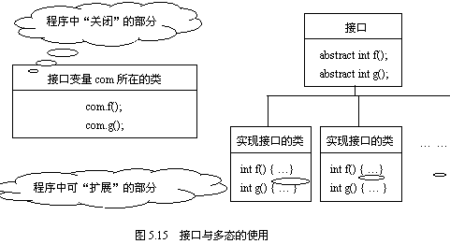
§5.10.4 接口与多态

Slide 80
§5.10.4 接口与多态
阅读例5-17，并讨论。
public class AdvertisementBoard {
public void show(Advertisement adver) {
System.out.println(“广告牌"+adver.getCorpName()+"公司的广告词：");
adver.showAdvertisement();
}
}
接口回调

Slide 81
§5.10.4 接口与多态
例5-17
public class Example5_17 {
public static void main(String args[]) {
AdvertisementBoard board = new AdvertisementBoard();
board.show(new PhilipsCorp());
board.show(new LenovoCorp());
}
}

Slide 82
§5.10.5 abstract类与接口的比较
接口和abstract类的比较如下：
1．abstract类和接口都可以有abstract方法。
2．接口中只可以有常量，不能有变量；而abstract类中即可以有常量也可以有变量。
3．abstract类中也可以有非abstract方法,接口不可以。

Slide 83
§5.11 小结
1．继承是一种由已有的类创建新类的机制。利用继承，我们可以先创建一个共有属性的一般类，根据该一般类再创建具有特殊属性的新类。
2．所谓子类继承父类的成员变量作为自己的一个成员变量，就好像它们是在子类中直接声明一样，可以被子类中自己声明的任何实例方法操作。
3．所谓子类继承父类的方法作为子类中的一个方法，就像它们是在子类中直接声明一样，可以被子类中自己声明的任何实例方法调用。

Slide 84
§5.11 小结
4．多态是面向对象编程的又一重要特性。
子类可以体现多态，即：子类可以根据各自的需要重写的父类的某个方法，子类通过方法的重写可以把父类的状态和行为改变为自身的状态和行为。
接口也可以体现多态，即：不同的类在实现同一接口时，可以给出不同的实现手段。
5．在使用多态设计程序时，要熟练使用上转型对象或接口回调，以便体现程序设计所提倡的“开-闭”原则.

